Slide 1
Clon de Agapea
Plataforma de Venta de Libros Online
PHP 8 · Laravel
Vanilla JS ES6+
MySQL / MariaDB
API REST · Headless
Richard · Tomás | ASIR - 2026

Slide 2
Índice
01
Descripción del Proyecto
06
API REST
02
Arquitectura del Sistema
07
Funcionalidades Clave
03
Stack Tecnológico
08
Uso de IA
04
Diseño de Interfaces
09
Problemas y Soluciones
05
Base de Datos
10
Conclusión y Mejoras
Clon de Agapea · Richard & Tomás · 2026
2

Slide 3
Descripción del Proyecto
Motivación
Tipos de Usuario
Clonado funcional de Agapea.com como referencia real de e-commerce de libros
Sector librerías independientes con escasa presencia digital
Aplicabilidad directa en el mercado laboral
👁 Visitante
Acceso de solo lectura al catálogo público
🛒 Cliente
Objetivo Principal
Carrito, favoritos, reseñas y pedidos
Arquitectura desacoplada: frontend independiente del backend
API REST propia con Laravel
Interfaz funcional para clientes y administradores
⚙️ Administrador
Panel CRUD: libros, pedidos, usuarios, cupones
Clon de Agapea · Richard & Tomás · 2026
3

Slide 4
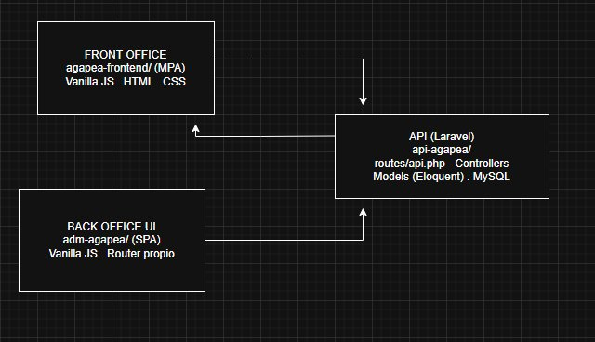
Arquitectura del Sistema
Arquitectura Headless (Desacoplada)
Frontend y backend son proyectos independientes
Comunicación exclusiva por HTTP + JSON
Backend patrón MVC (Laravel): la vista es JSON
Token Bearer gestionado por Laravel Sanctum
 | Front Office | Back Office
Tipo | MPA | SPA
Carpeta | agapea-frontend/ | adm-agapea/
Stack | Vanilla JS · HTML | Vanilla JS · Router JS
Usuarios | Clientes / Visitantes | Administradores
Clon de Agapea · Richard & Tomás · 2026
4

Slide 5
Stack Tecnológico
Frontend
Backend
HTML5 + CSS3
Laravel (PHP 8.x)
Estructura y estilos (sin framework)
Framework MVC, Eloquent ORM, rutas API
Vanilla JS ES6+
Laravel Sanctum
Módulos, fetch, async/await, DOM
Autenticación stateless por token Bearer
Chart.js
MySQL / MariaDB
Gráficas en el panel de administración
Base de datos relacional + XAMPP
SweetAlert2
Composer
Modales de confirmación de acciones
Gestor de paquetes PHP
FontAwesome
Antigravity (IA)
Iconografía vía CDN
Scaffolding asistido: modelos, migraciones, controladores
Clon de Agapea · Richard & Tomás · 2026
5

Slide 6
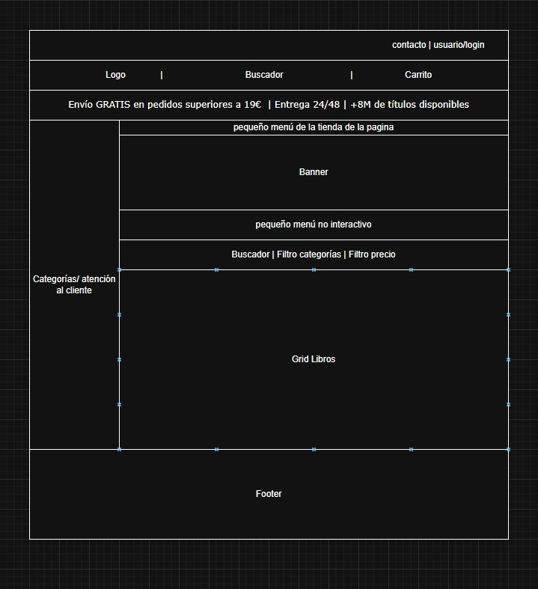
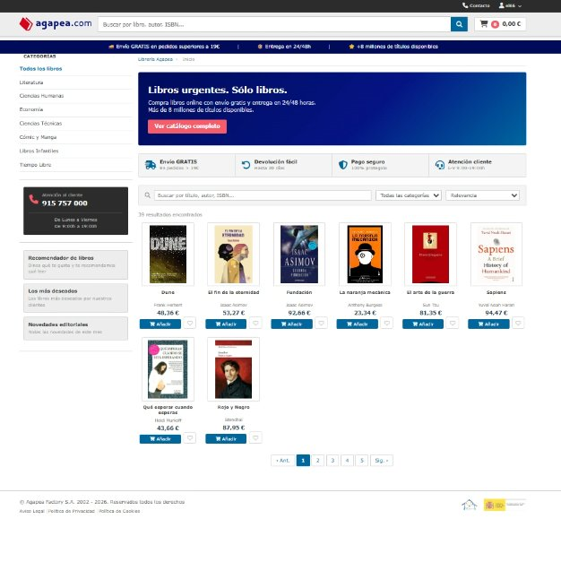
Diseño de Interfaces — Vista Principal (Home)
Wireframe
Implementación Real
Clon de Agapea · Richard & Tomás · 2026
6

Slide 7
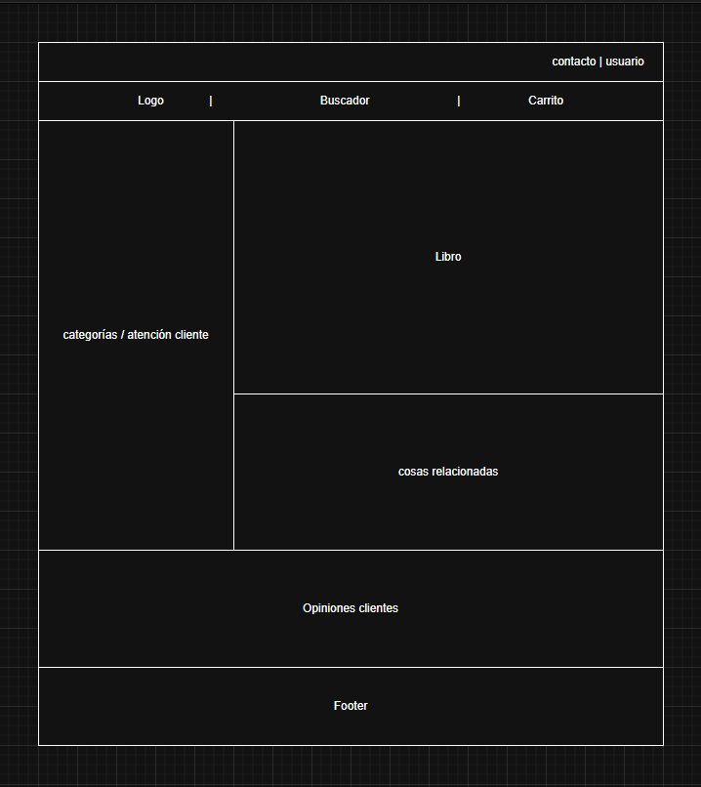
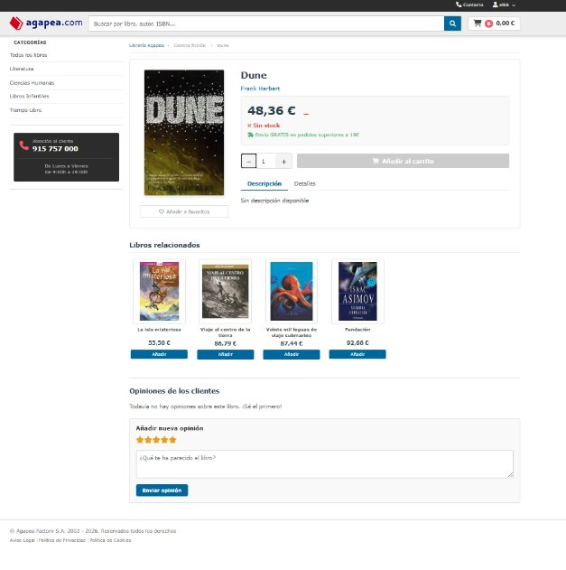
Diseño de Interfaces — Vista Detalle de Libro
Wireframe
Implementación Real
Clon de Agapea · Richard & Tomás · 2026
7

Slide 8
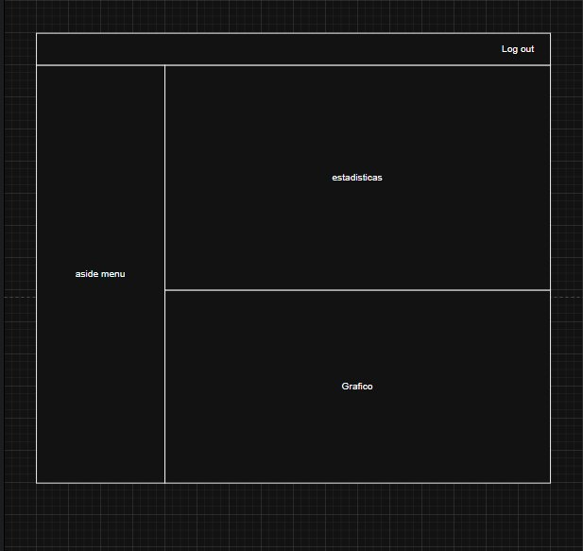
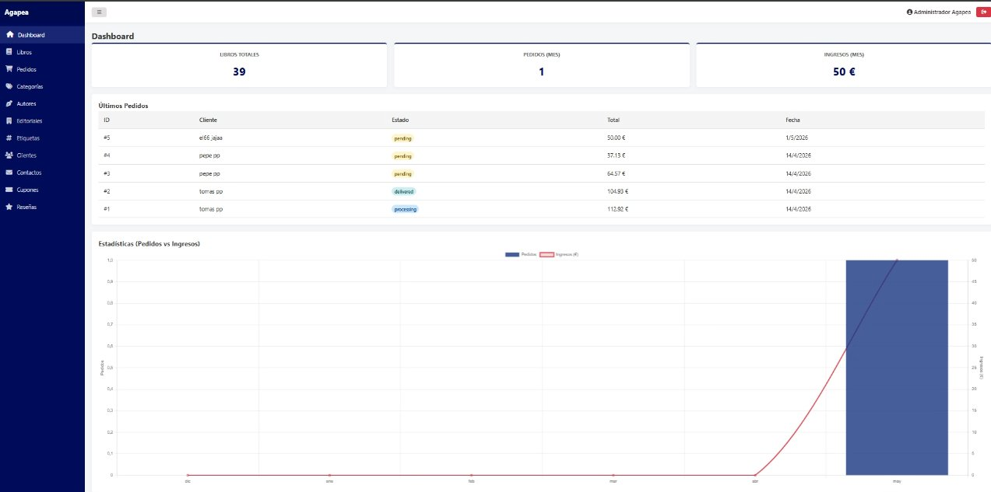
Diseño de Interfaces — Panel de Administración (SPA)
Wireframe
Implementación Real
Clon de Agapea · Richard & Tomás · 2026
8

Slide 9
Base de Datos
Tablas Principales
books
Catálogo: precio, stock, ISBN, portada
customers
Clientes con carrito en JSON
orders / order_items
Pedidos y líneas de detalle
reviews
Reseñas vinculadas a libro y cliente
favorites
Tabla pivote cliente–libro
coupons
Descuentos por código
users / roles
Administradores y permisos
Clon de Agapea · Richard & Tomás · 2026
9

Slide 10
API REST
Principios de Diseño
Endpoints Destacados
Prefijo uniforme: /api/v1/
Verbos HTTP estándar: GET · POST · PUT · DELETE
Respuestas JSON + paginación con objeto meta
Autenticación stateless: Bearer Token (Sanctum)
Sin estado en servidor entre peticiones
Método | URL | Auth
POST | /api/v1/auth/login | No
GET | /api/v1/books | No
GET | /api/v1/books/{id} | No
POST | /api/v1/books | Admin
PUT | /api/v1/books/{id} | Admin
POST | /api/v1/orders | Cliente
GET | /api/v1/favorites | Cliente
POST | /api/v1/reviews | Cliente
Clon de Agapea · Richard & Tomás · 2026
10

Slide 11
Funcionalidades Clave — Front Office (MPA)
Catálogo y Búsqueda
Carrito y Pedidos
Usuario y Seguridad
Búsqueda con debounce 400 ms (fetch por tecla cancelado)
Persistencia dual: localStorage + sincronización con BD
Registro, login y cierre de sesión con token Sanctum
Filtro por categoría, precio y orden alfabético
Gestión completa: añadir, modificar cantidad, eliminar
Favoritos y reseñas de libros autenticadas
Paginación dinámica generada desde meta del backend
Aplicación de cupones de descuento
Formulario de contacto con validación JS + Laravel
Clon de Agapea · Richard & Tomás · 2026
11

Slide 12
Funcionalidades Clave — Back Office (SPA)
Panel de Administración
CRUD completo: libros, categorías, autores, editoriales, etiquetas
Gestión de clientes, pedidos y cupones de descuento
Visualización de reseñas y mensajes de contacto
Dashboard con estadísticas: libros totales, pedidos del mes, ingresos
Gráfica interactiva Pedidos vs Ingresos (Chart.js)
Enrutamiento SPA Propio
Router.js propio sin librerías externas
Un único index.html — componentes cargados dinámicamente sin recarga
Clon de Agapea · Richard & Tomás · 2026
12

Slide 13
Frontend — Técnicas Clave
Módulos ES6
fetch + async/await
Debounce 400 ms
import / export — código organizado por responsabilidad sin bundler
apiFetch() centraliza todas las llamadas con manejo de token y errores 401
clearTimeout + setTimeout evita saturar la API al escribir en el buscador
localStorage
Carrito Híbrido
Validación JS
Carrito, favoritos, token y datos de sesión persisten en el navegador
Estado local en localStorage + sincronización con BD al hacer login
Formularios validados en cliente antes de enviar al backend Laravel
Clon de Agapea · Richard & Tomás · 2026
13

Slide 14
Seguridad y Autenticación
Flujo de Autenticación con Laravel Sanctum
1 Cliente envía email + password
2 Backend valida credenciales
3 Genera token de acceso personal
4 Devuelve token en respuesta JSON
5 Frontend guarda token en localStorage
6 Cada petición adjunta: Authorization: Bearer <token>
7 Middleware auth:sanctum valida en cada request
Roles de Acceso
Sistema | Endpoint Login | Modelo | Rutas protegidas
Clientes | POST /api/v1/auth/login | Modelo Customer | Carrito · pedidos · favoritos · reseñas
Administradores | POST /api/v1/admin/login | Modelo User | CRUD completo del back office
Clon de Agapea · Richard & Tomás · 2026
14

Slide 15
Uso de Inteligencia Artificial en el Desarrollo
Antigravity + Google Gemini
Claude (Anthropic)
ChatGPT (OpenAI)
Backend scaffolding
Frontend + consultas JS
Soporte puntual
Generación de modelos y migraciones Laravel
Maquetación CSS del front office
Depuración de errores
Scaffolding de controladores y rutas API
Patrones JS: módulos ES6, fetch, async/await
Cuestiones de lógica específicas
Principal herramienta de desarrollo asistido del backend
Resolución de dudas técnicas
Consultas ocasionales durante la integración
⚠ Todo el código generado fue revisado, comprendido y adaptado por el equipo antes de su integración.
Clon de Agapea · Richard & Tomás · 2026
15

Slide 16
Problemas Encontrados y Soluciones
Problema
Problema
Curva de aprendizaje JS avanzado
Desbordamiento de trabajo CSS
Solución
Solución
Módulos ES6, fetch, debounce implementados antes de que se impartieran en clase
Estrategia mixta: CSS manual + asistencia de Claude con instrucciones precisas
Problema
Problema
Portadas de libros no cargaban tras conectar el backend
IA modificó los títulos de los libros al latín
Solución
Solución
Rutas relativas almacenadas en BD; el frontend resuelve la URL completa al renderizar
Se restauraron con el agente de IA los títulos correctos en la base de datos restringiendo sus movimientos
Problema
Problema
Reducción del equipo (de 4 a 2 personas)
Saturación de la API por el buscador
Solución
Solución
Redistribución eficaz: Tomás lideró backend, Richard la integración y errores
Debounce 400 ms: clearTimeout cancela la petición anterior antes de lanzar la nueva
Clon de Agapea · Richard & Tomás · 2026
16

Slide 17
Conclusión y Mejoras Futuras
Conclusiones
Mejoras Futuras
Aplicación funcional con arquitectura desacoplada real
API REST completa: autenticación, CRUD, paginación, filtros
Dominio práctico de MPA vs SPA sin frameworks
Uso responsable y supervisado de herramientas de IA
Base sólida para proyectos profesionales en e-commerce
Pasarela de pago real: Stripe o Redsys / TPV Virtual
Mailing transaccional: confirmación de pedido y reset de contraseña
Inicio de sesión con Google (OAuth 2.0)
Restricción de CORS en producción + cabeceras de seguridad HTTP
FormRequest Laravel — eliminar riesgo de mass assignment
Módulos de facturación y exportación de informes en el panel
"Integración práctica de todos los conocimientos del módulo en un entorno realista de desarrollo web."
Clon de Agapea · Richard & Tomás · 2026
17

Slide 18
¡Gracias!
Richard · Tomás
Clon de Agapea — Plataforma de Venta de Libros Online | ASIR - 2026

